Slide 1

На пути
к жизненному успеху

Slide 2

Что такое успех?

Slide 3
Цель урока:
Определить роль человека в достижении успеха,
сформулировать слагаемые успеха.

Slide 4
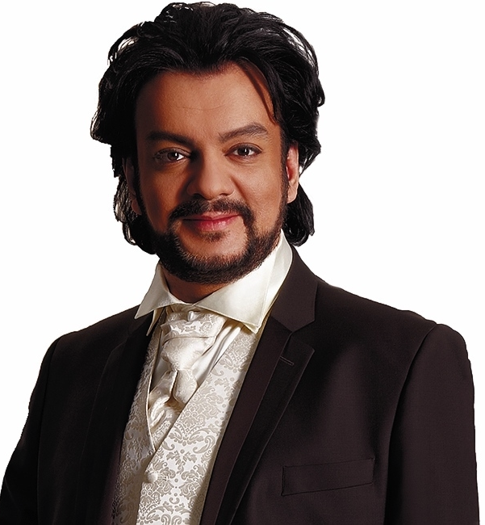
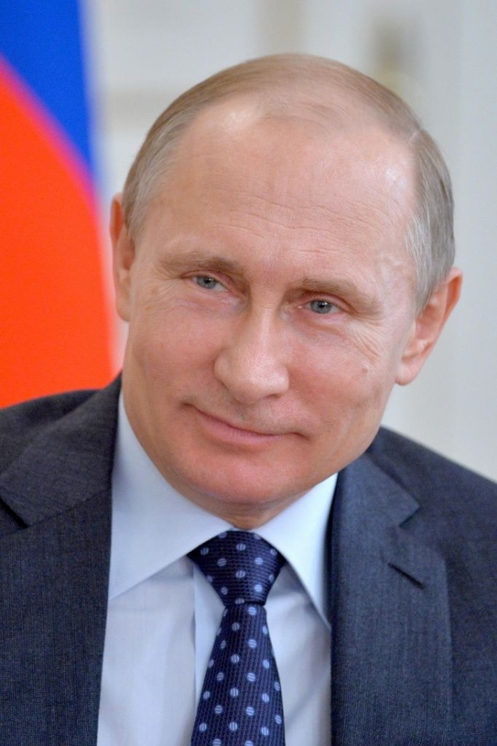
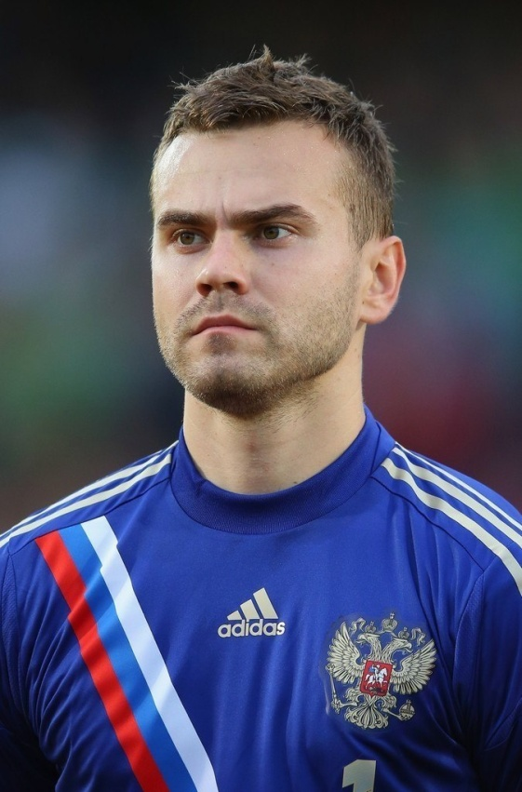
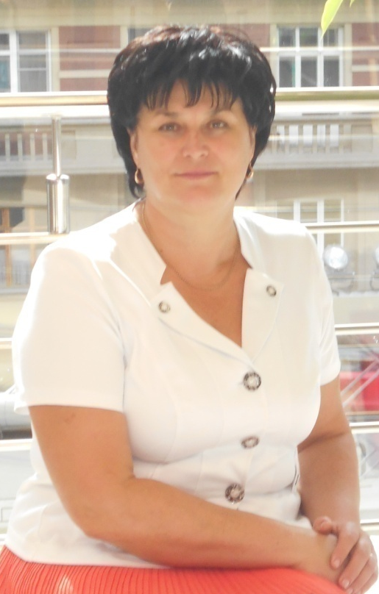
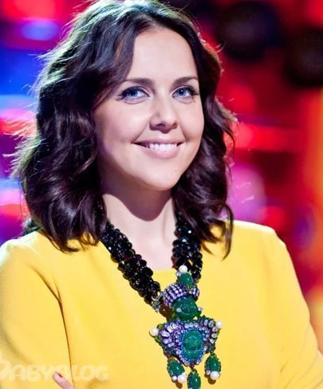
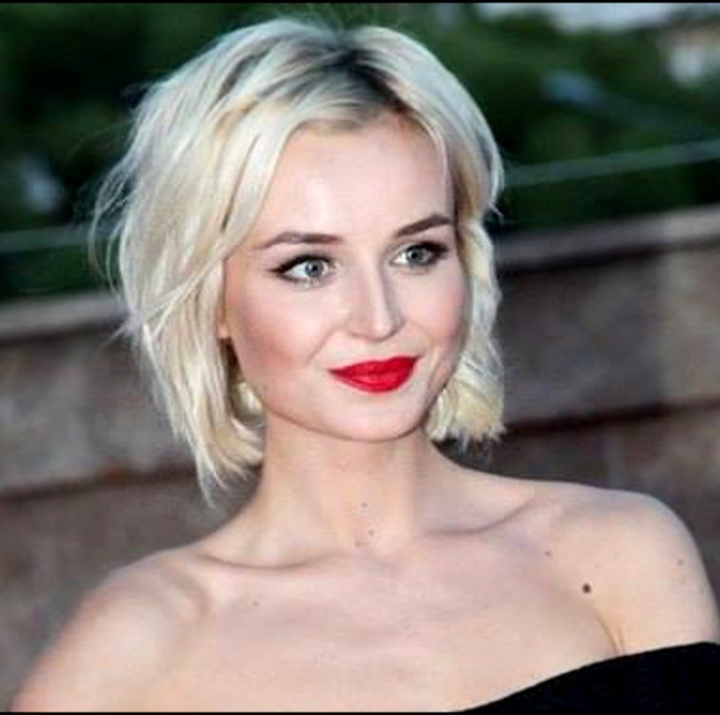

Slide 5

Успех – это (словарь Ожегова):
Удача в достижении чего-нибудь.
Общественное признание.
Хорошие результаты в работе, учебе.
Успех не придет к Вам.
Вы сами должны
дойти до него.
М. Коллинз

Slide 6
Успешный человек
Успешные люди – это те, у кого все получается.
Успешный человек – это человек, который не только много знает, но и много умеет, использует свои знания на практике.
Успешный человек - профессионал в своем деле.
Успешные люди занимаются личностным ростом и обучаются новым навыкам.

Slide 7





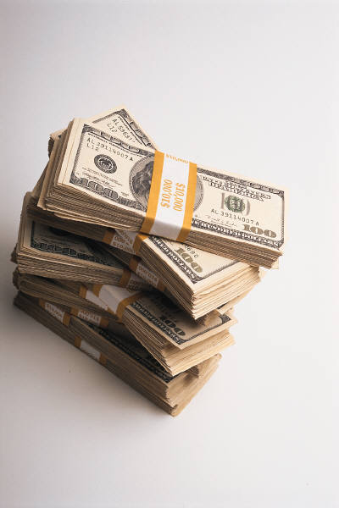

Slide 8
Работа с учебником
Прочитайте рубрику «Путешествие в прошлое» с. 41 и ответьте на вопросы:
Как учил жить Диоген?
В чём он видел смысл и счастье жизни?
Что, на ваш взгляд, в его учении правильно, а что – нет?
Согласны ли вы с его учением?

Slide 9
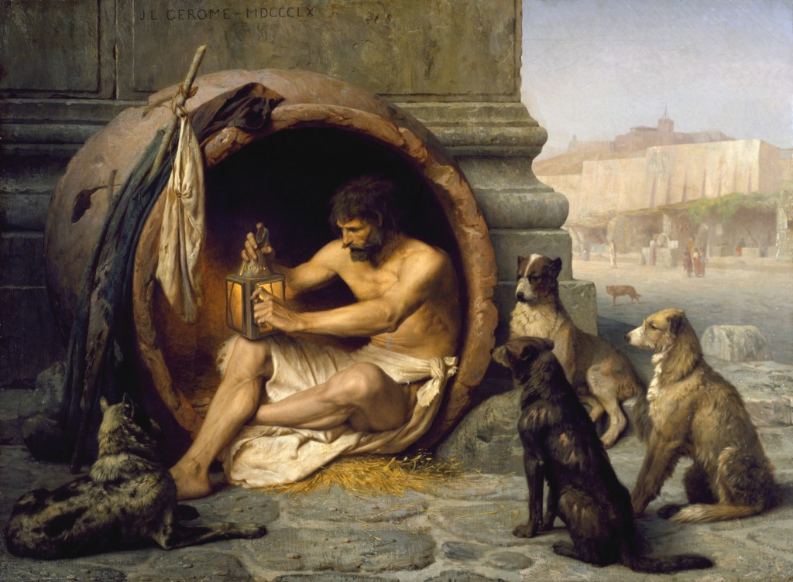
Самое лучшее – ни в чём не нуждаться

Slide 10


Slide 11


Slide 12
Пословицы о труде
Дело мастера боится.
Не боги горшки обжигают.
Без терпения нет умения.
Любишь кататься – люби и саночки возить.
Умение и труд все перетрут.
К чему душа лежит, к тому и руки приложатся.
Пока ленивый разомнется, усердный с работы вернется.
Всякая птица своим клювом сыта.
Под лежачий камень вода не течет.
С мастерством люди не родятся, а добытым ремеслом гордятся.

Slide 13
